Slide 1
C&DHS(Command & Data Handling System)
파트장:김현근
파트원:김이삭

Slide 2
Contents
C&DHS 개요
C&DHS 요구 조건
MCS 개요 (Main Control System)
Action Items
PDR 이후 변경 사항
C&DHS 보드 설계
Task 별 우선순위 및 빈도
운용 모드 별 Task 동작
Task 별 알고리즘
Mission Data 관리
Data Packet
SDIO, UART, ADC, I2C 활용 및 검증
요구조건 검증
향후 계획

Slide 3
C&DHS 개요
시스템
통신/제어
EPS / CS / PS / ADCS
각 파트에서 데이터 수집 후 필요 데이터 및 명령 하달
데이터
관리
데이터 분류 및 저장
데이터 스토리지 관리
위성 운용 모드 관리
모드 간 천이
Initialize / Mission / Housekeeping / Communication

Slide 4
C&DHS 요구조건
번호 | 제목 | 요구조건 | 검증 방법
기능
CDSR0101 | Operating System | C&DHS는 실시간 운영체제(RTOS)를 가져야 한다. | I
CDSR0102 | 임무 지속성 | C&DHS는 지상국의 별도 명령 없이 최소 3일 이상 작동해야 한다. | D, T
CDSR0103 | 임무 지속성 | C&DHS는 별도의 지상국 명령이 없을 경우, 미리 지정된 동작을 수행해야 한다. | D
CDSR0104 | 상태 이상 검출 | C&DHS는 각 파트 부품의 고장을 검출 가능해야 한다. | D, T
CDSR0105 | 데이터 보존 | C&DHS는 별도의 지상국 명령이 없을 경우, 데이터 손실이 발생하지 않도록 해야 한다. | A, T
CDSR0106 | 데이터 보존 | C&DHS는 데이터가 메모리를 초과 할 경우, 비슷한 값들을 정리해서 제거하며 오래된 데이터부터 제거한다. | A, D
CDSR0107 | 임무 일정 관리 | C&DHS는 Vision Cube의 임무 일정을 관리해야 한다. | A
CDSR0108 | 임무 일정 | C&DHS는 지상국의 명령에 따라 임무 일정을 수행해야 한다. | A, D
CDSR0109 | 오류 대처 | C&DHS는 운용상의 에러 발생 시, 데이터를 모두 저장하고, 재부팅을 시도해야 한다. | A, D
CDSR0110 | 전력 관리 | 배터리의 잔량이 부족하면 각 시스템의 임무를 중단하고 배터리를 충전해야 한다. | A, D
CDSR0111 | 온도 관리 | C&DHS는 각 보드에 장착된 온도센서로부터 아날로그 온도데이터를 수집하여 위성의 온도를 모니터링한다. | A, D
CDSR0112 | 히터 제어 | C&DHS는 위성에 장착된 모든 히터의 On/Off를 제어한다. | A, D
성능
CDSR0201 | C&DHS 전력 | C&DHS의 소모전력은 1W 이하여야 한다. | I, D
CDSR0202 | Clock speed | C&DHS의 Clock speed는 40MHz 이상이어야 한다. | I
구성
CDSR0301 | Support SD card | C&DHS는 2GB 이상의 SD 카드를 지원해야 한다. | I
CDSR0302 | Code Storage | C&DHS는 2MB 이상의 Code Storage를 가져야 한다. | I
CDSR0303 | RAM | C&DHS는 1MB 이상의 RAM을 가져야 한다. | I
CDSR0304 | Data Storage | C&DHS는 2MB 이상의 Data 저장 용량을 가져야 한다. | I
인터페이스
CDSR0501 | C&DHS CAN bus | C&DHS는 CAN(controller Area Network) bus interface를 가진다. | I
CDSR0502 | C&DHS Interface | C&DHS는 I2C, SPI 인터페이스를 가지며, PWM 신호를 생성할 수 있어야 한다. | I
※ I:검사(Inspection), A:분석(Analysis), D:시연(Demonstration), T:시험(Test)

Slide 5
MCS 개요 (Main Control System)
기능 | 설명
시스템 통신/제어 | EPS : 전력 상태 점검 및 CS : 통신 데이터 패킷 전송및 통신 명령 PS : 영상 데이터 수집, 촬영 명령 ADCS : 자세 제어 명령및 상호 데이터 교환 각 파트에서 데이터 수집 후 필요 데이터 및 명령 하달
데이터 관리 | 데이터 저장 및 분리 : DMA를 활용하여 각 파트에서 전송된 데이터를 실시간으로 지정된 자료 구조로 저장, 정리 한다. 데이터 스토리지 관리 : 잔여 스토리지에 따라 효율적으로 데이터를 저장 할 수 있도록 차별화된 데이터 저장 알고리즘을 적용한다.
위성 운용 모드 관리 | Initialise mode :위성 분리후 초기화 모드(첫 교신 대기) Mission mode : 미션 운용 모드(메가 번개 관찰) House Keeping mode : 데이터 수집 및 전력 충전, 위성 상태 검토 Communication mode : 지상국과의 통신을 담당

Slide 6
Action Items
보드간 통신 데이터 패킷 정의
통신 테스트
RTOS 활용
TASK 정의
스케줄링을 통한 TASK 할당
DMA 활용
데모 킷을 통한 테스트 및 검증
ADC, UART, I2C, SDIO, DMA
PCB 설계
전체 소프트웨어 상세 설계 내용
데이터 핸들링 상세 설계

Slide 7
PDR 이후 변경 사항
변경사항 | PDR | CDR | 변경사유
보드 설계 – 인터페이스 | 온도센서를 AHB/APB에 바로 연결, PWM 존재, Serial, SRAM 제거 | 온도센서를 위해 16ch ADC를 중간에 넣고, PWM을 제거, Serial을 UART로 확정 | 잘못 설계되었던 부분들을 제거 및 변경
알고리즘 |  |  | 적합한 운용 알고리즘으로 변경이 필요하였기에
요구조건 – 데이터 보존 | 데이터 메모리 초과시 지상국 명령 대기 | 데이터 메모리 초과시 중복 데이터 병합, 오래된 데이터 삭제 | 지상국과 연결이 되면 데이터 전송을 통해 데이터 메모리가 비워지게 되기 때문에 요구조건이 말이 안되어서
Task 별 빈도 및 우선순위 | 10, 20, 40 Hz | 1, 2, 3 Hz | 각 Task가 너무 자주 호출되며, 중요 이벤트를 인터럽트로 처리가 가능
추가중

Slide 8
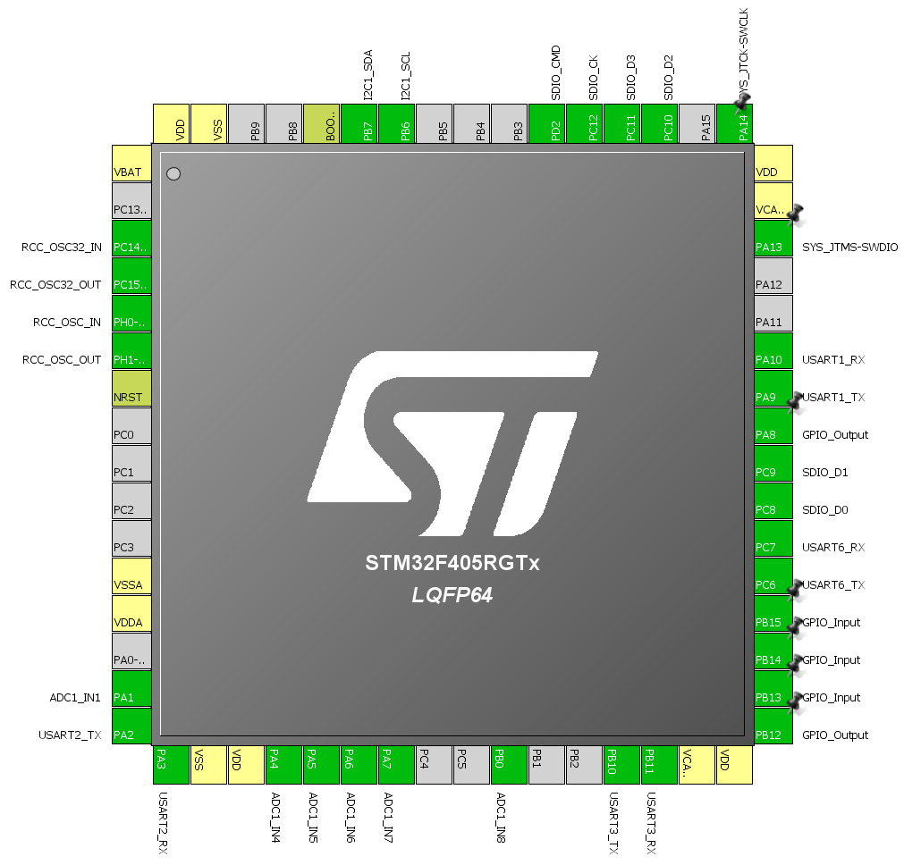
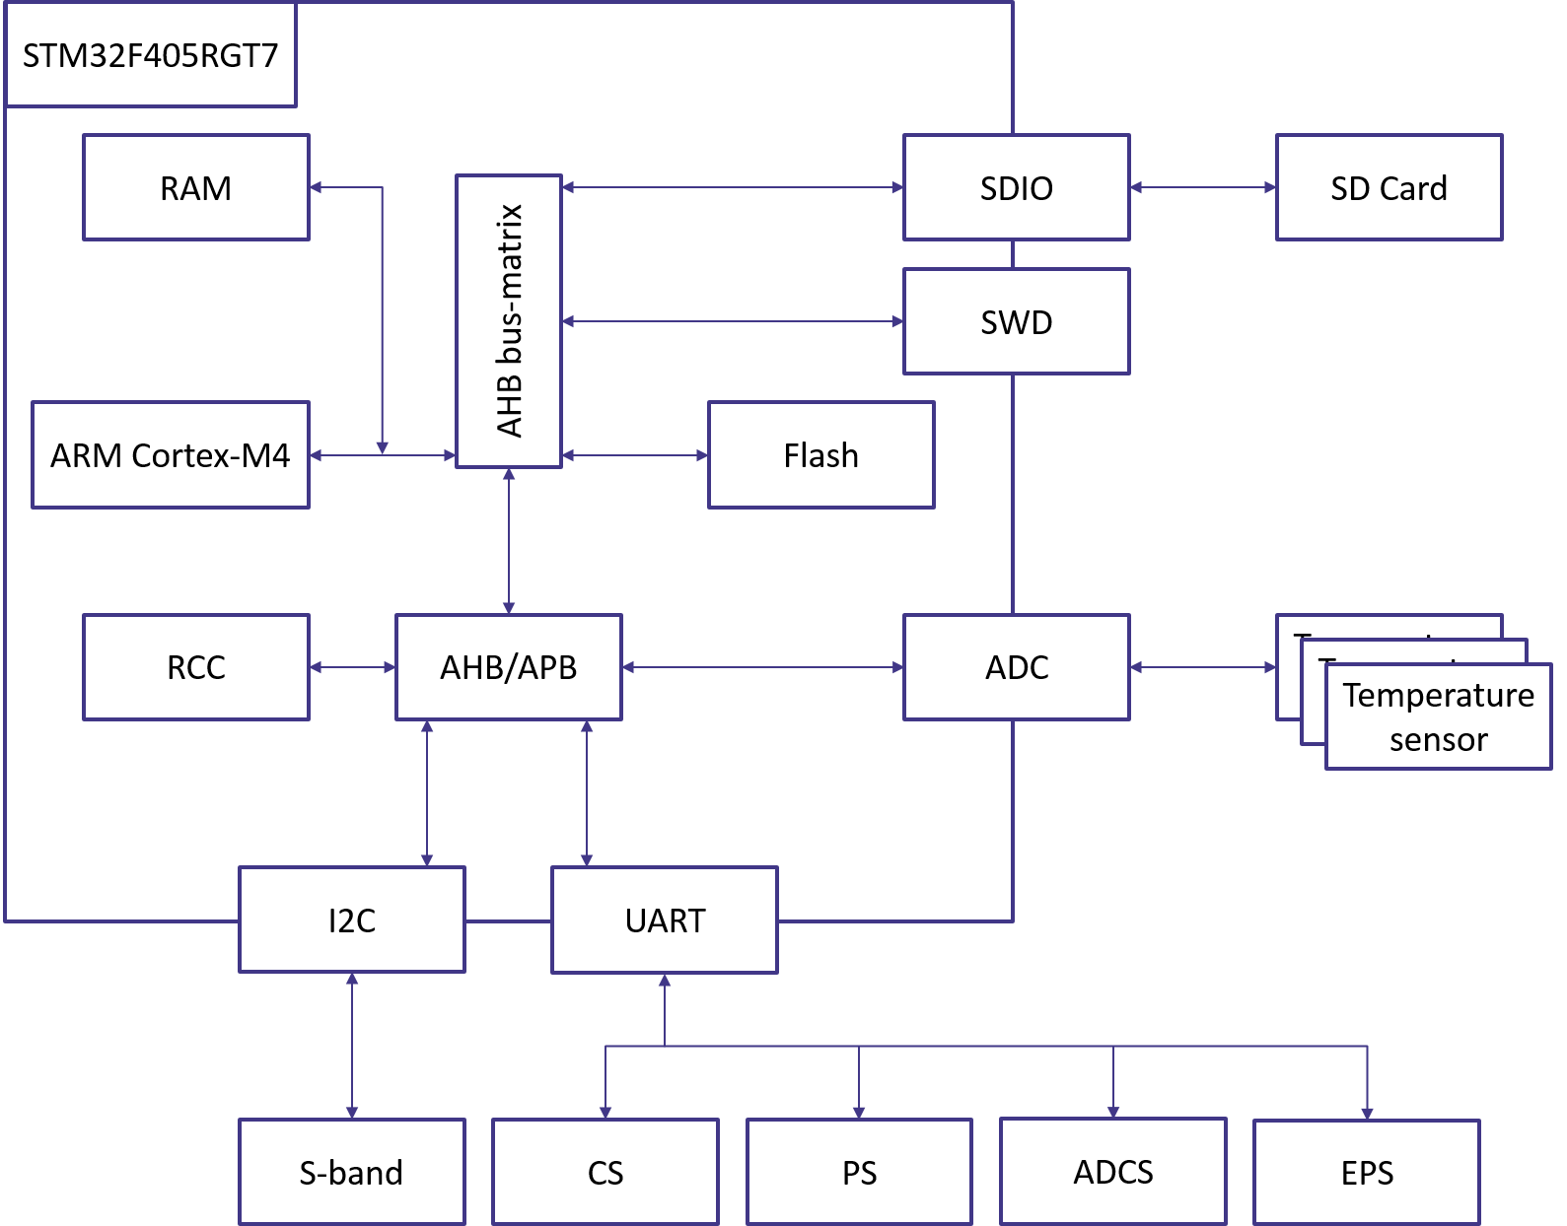
C&DHS 보드 설계(1)

Slide 9
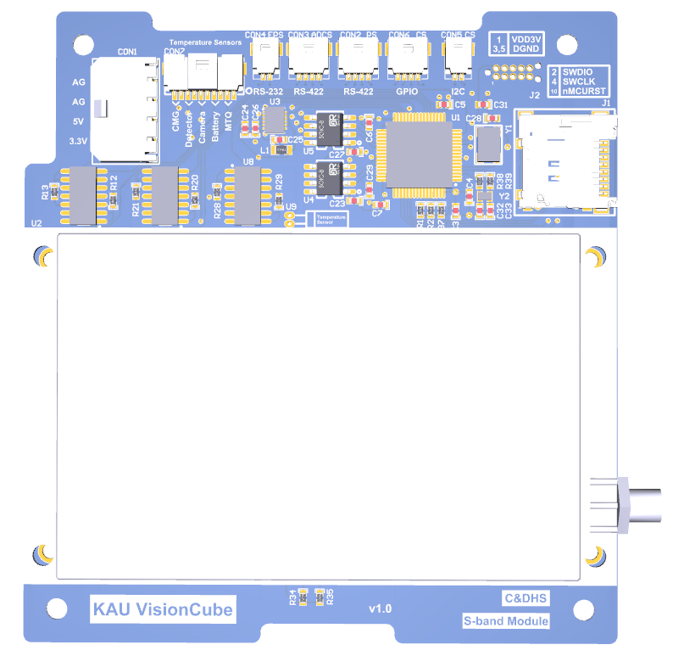
C&DHS 보드 설계(2)
수정 중

Slide 10
TASK 별 우선순위 및 빈도
우선순위 | Task | 빈도 | 설명
Pre | Initialize | 0Hz | 위성 분리 직후부터 임무 시작 전까지의 초기 단계 수행
0 | Watchdog timer | 0Hz | 한 Task의 프로세스 과다 점유 혹은 무한 루프와 같은 Task들의 프로그램적 오류를 감시하여 해당 오류에서 벗어남
1 | Mission Manager | 1Hz | 주어진 환경과 지상국의 명령에 따라 임무를 수행 Megalight 감지시 interrupt
2 | Communication Manager | 2Hz | 지상국과의 통신을 위해 데이터 포맷 변경 통신계로 데이터 전송 통신계로부터 지상국의 명령 수신 CS Part로 부터 지상국과 연결 시 interrupt
3 | Housekeeping Manger | 3Hz | 위성의 모든 시스템의 전반적인 상태를 점검 배터리 잔량 점검을 통한 임무 재계획 Daylight시 전력 충전 오류 발생시 개별 복구 신호 및 비상 신호 발생
검토할 것
개발 환경 선정
OS : freeRTOS
Toolchain : Atollic TrueSTUDIO for ARM 5.5.2, STM32CubeMX
개발 환경 선정
OS : freeRTOS
Toolchain : Atollic TrueSTUDIO for ARM 5.5.2, STM32CubeMX

Slide 11
운용 모드별 TASK 동작
Task | Separation | Stabilizing | Initial Operation | House-keeping | Comm. | Scanning | Pointing | Mission B | Emergency
Initialize | O | O | O
Watchdog Timer | O | O | O | O | O | O | O | O | O
Comm. Manager |  |  |  |  | O
House-keeping Manager |  |  |  | O |  |  |  |  | O
Mission Manager |  |  |  |  |  | O | O | O

Slide 12
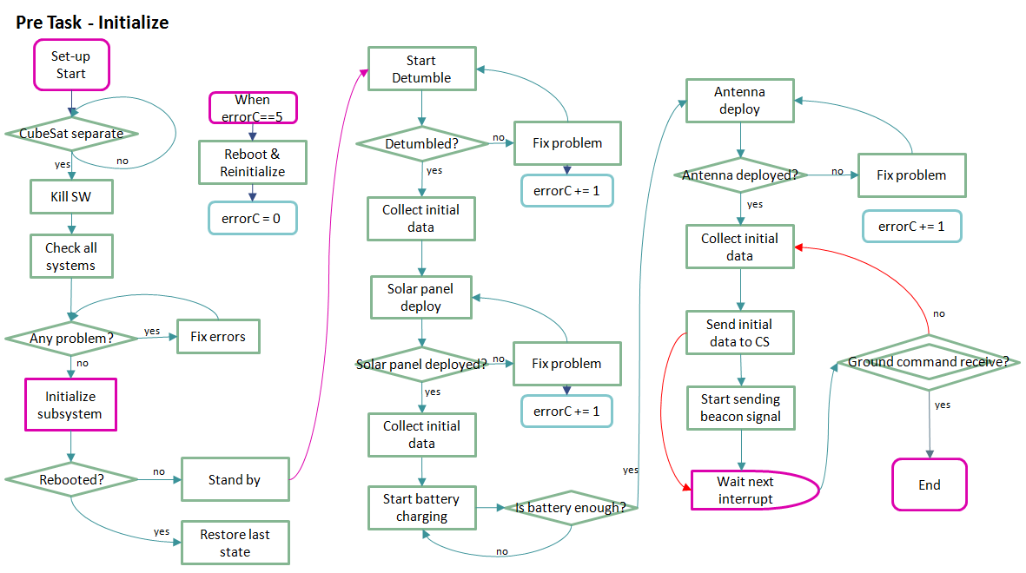
TASK 별 알고리즘 (1)

Slide 13
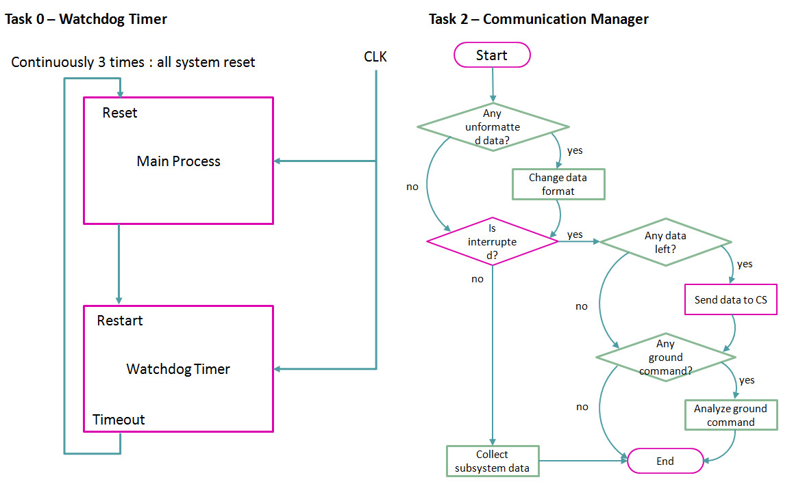
TASK 별 알고리즘 (2)

Slide 14
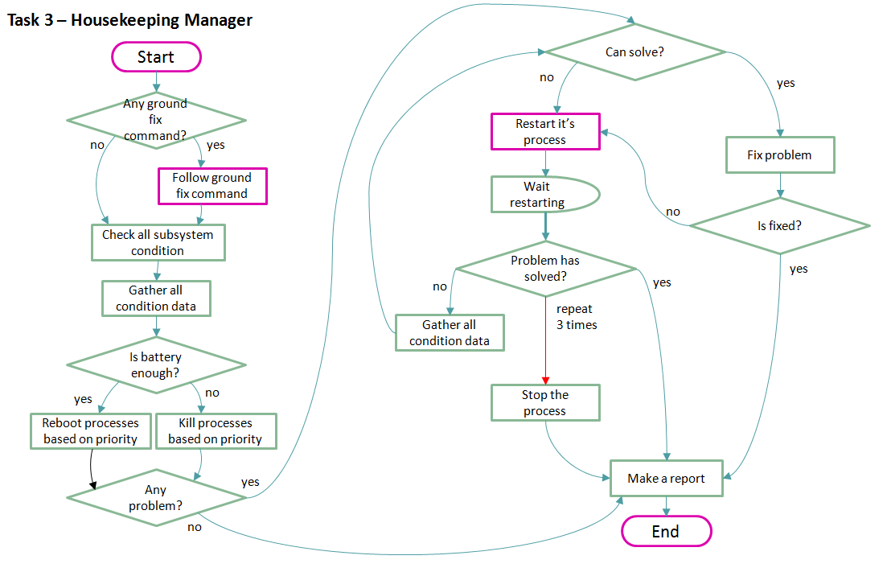
TASK 별 알고리즘 (3)

Slide 15
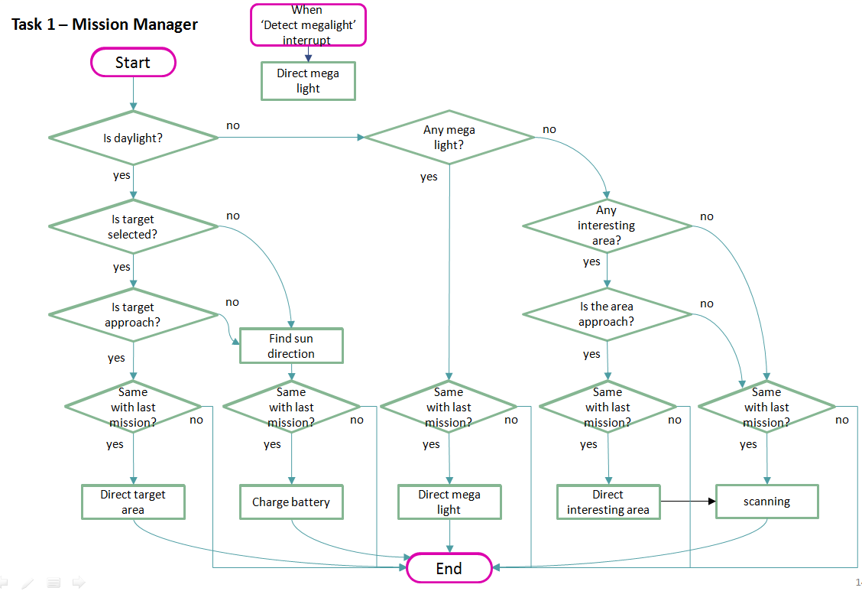
TASK 별 알고리즘 (4)

Slide 16
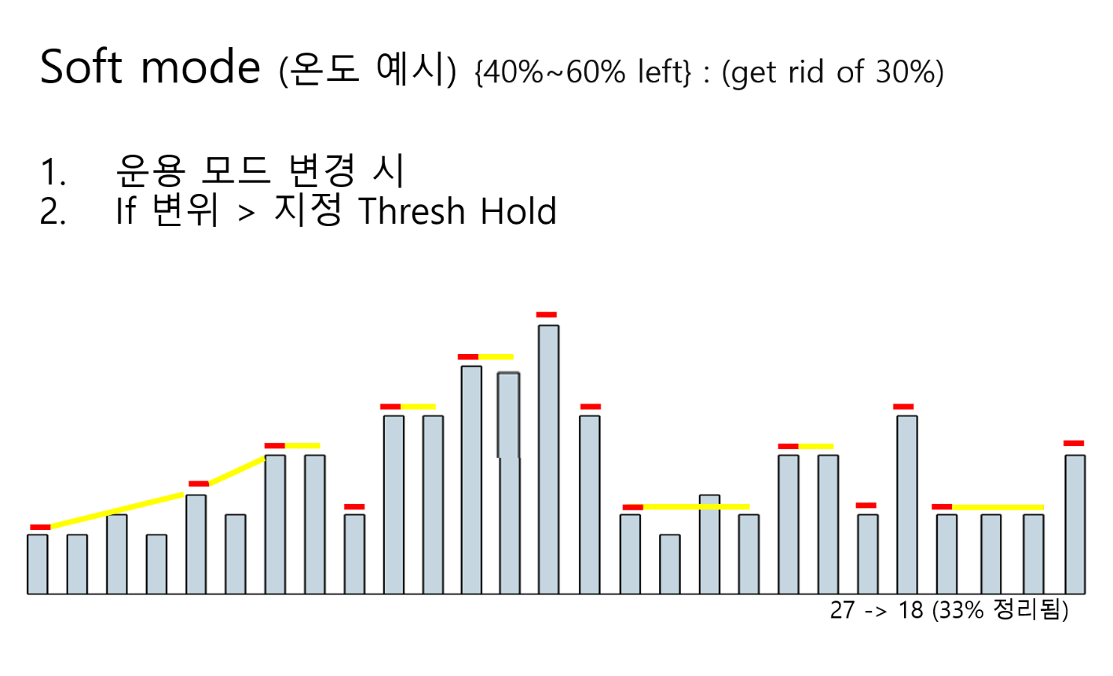
Data Managment - Mission Data 관리
데이터 저장
자체 정의 파일을 만들어 각각의 미션 데이터를 관리하며 메가 번개 영상과 특정 지역의 이미지는 전달받은 그대로 저장한다.
데이터 메모리 관리
위성 내/외부 온도와 같은 지표들의 변위가 일정 범위 안에 있다면 반복되는 불필요한 데이터는 저장 하지 않는다.
Ex)
※ 지상국에서 데이터를 받은 후 필요시 Feed-Back 을 보내어 Thresh Hold (감도)를 변경할 수 있도록 한다.
저장
저장 안함

Slide 17
Data Management - Data packet
UHF Downlink
1 : Packet structure data
2 :Packet number
3 : Temperature
4 : Location(GPS)
5 : Angle(3-axis)
6 : Battery
7 : Operating Mode
8 : Timestamp
9 : Bug report
Total 88 Byte
: 4Byte
1 | 2 | 3 |  | 4 |  |  |  |  |  | 5 |  |  |  |  |  | 6 | 7 | 8 |  |  |  | 9

Slide 18
Data Management - Data packet
추가 중

Slide 19
SDIO, UART, ADC, I2C 활용 및 검증
각각 데모킷으로 연결 및 테스트 하는 사진 첨부
DMA를 이용한 Data array 전송 성공 사진 첨부

Slide 20
요구 조건 검증
위의 요구조건을 통해 우리의 보드가 해당 조건을 만족하는지를 표로 보여줌

Slide 21
향후계획
운용 알고리즘 실험 및 검증
시스템 보안을 위한 Security model검토
코드 최적화

Slide 22
STM32F405RGT7
RAM
SDIO
SD Card
AHB bus-matrix
SWD
ARM Cortex-M4
Flash
RCC
AHB/APB
ADC
Temperature sensor
Temperature sensor
Temperature sensor
I2C
UART
S-band
CS
PS
ADCS
EPS

Slide 23
PDR Action Items
번호 | 파트 | 검토사항 | 담당자 | 해결방안 | 상태
1 | C&DHS | 미션데이터 저장 구조 고려 필요. | 김이삭 | 데이터 핸들링을 위해 각각의 미션 데이터를 자체 정의 파일로 분할 관리 | Closed
2 |  | 데이터가 full이 된 경우 처리 방법등. | 김이삭 | 중복 데이터 병합 및 오래된 데이터 삭제 | Closed
3 |  | Task가 불리는 주기가 재검토 필요(너무 자주 불림) | 김현근 | 빈도를 줄임 | Closed
4 |  | 우선순위 결정에 빈도가 높은 Task를 상위로 올리는것도 고려해 볼 것. (다목적위성의 경우 우선순위는 빈도가 높은 것이 상위 였음.) | 김현근 |  | Open
5 |  | 사용하는 MCU (Cortex M4)의 heritage가 충분한가? | 김현근 | 조사 중 | Open
6 |  | 시스템 Fault에 대한 관리방법 또는 운용개념 확립이 필요함 (예; Fault manager) | 김현근 |  | Open

Slide 24
PDR 이후 변경 사항
변경사항 | PDR | 자체 PDR | 변경사유
보드 설계 – 인터페이스 | 온도센서를 AHB/APB에 바로 연결, PWM 존재, Serial | 온도센서를 위해 16ch ADC를 중간에 넣고, PWM을 제거, Serial을 UART로 확정 | 잘못 설계되었던 부분들을 제거 및 변경
알고리즘 |  |  | 적합한 운용 알고리즘으로 변경이 필요하였기에
요구조건 – 데이터 보존 | 데이터 메모리 초과시 지상국 명령 대기 | 데이터 메모리 초과시 중복 데이터 병합, 오래된 데이터 삭제 | 지상국과 연결이 되면 데이터 전송을 통해 데이터 메모리가 비워지게 되기 때문에 요구조건이 말이 안되어서
Task 별 빈도 및 우선순위 | 10, 20, 40 Hz | 1, 2, 3 Hz | 각 Task가 너무 자주 호출되며, 중요 이벤트를 인터럽트로 처리가 가능

Slide 25
C&DHS 요구조건
번호 | 제목 | 요구조건 | 검증 방법
기능
CDSR0101 | Operating System | C&DHS는 실시간 운영체제(RTOS)를 가져야 한다. | I
CDSR0102 | 임무 지속성 | C&DHS는 지상국의 별도 명령 없이 최소 3일 이상 작동해야 한다. | D, T
CDSR0103 | 임무 지속성 | C&DHS는 별도의 지상국 명령이 없을 경우, 미리 지정된 동작을 수행해야 한다. | D
CDSR0104 | 상태 이상 검출 | C&DHS는 각 파트 부품의 고장을 검출 가능해야 한다. | D, T
CDSR0105 | 데이터 보존 | C&DHS는 별도의 지상국 명령이 없을 경우, 데이터 손실이 발생하지 않도록 해야 한다. | A, T
CDSR0106 | 데이터 보존 | C&DHS는 데이터가 메모리를 초과 할 경우, 비슷한 값들을 정리해서 제거하며 오래된 데이터부터 제거한다. | A, D
CDSR0107 | 임무 일정 관리 | C&DHS는 Vision Cube의 임무 일정을 관리해야 한다. | A
CDSR0108 | 임무 일정 | C&DHS는 지상국의 명령에 따라 임무 일정을 수행해야 한다. | A, D
CDSR0109 | 오류 대처 | C&DHS는 운용상의 에러 발생 시, 데이터를 모두 저장하고, 재부팅을 시도해야 한다. | A, D
CDSR0110 | 전력 관리 | 배터리의 잔량이 부족하면 각 시스템의 임무를 중단하고 배터리를 충전해야 한다. | A, D
CDSR0111 | 온도 관리 | C&DHS는 각 보드에 장착된 온도센서로부터 아날로그 온도데이터를 수집하여 위성의 온도를 모니터링한다. | A, D
CDSR0112 | 히터 제어 | C&DHS는 위성에 장착된 모든 히터의 On/Off를 제어한다. | A, D
성능
CDSR0201 | C&DHS 전력 | C&DHS의 소모전력은 1W 이하여야 한다. | I, D
CDSR0202 | Clock speed | C&DHS의 Clock speed는 40MHz 이상이어야 한다. | I
구성
CDSR0301 | Support SD card | C&DHS는 2GB 이상의 SD 카드를 지원해야 한다. | I
CDSR0302 | Code Storage | C&DHS는 2MB 이상의 Code Storage를 가져야 한다. | I
CDSR0303 | RAM | C&DHS는 1MB 이상의 RAM을 가져야 한다. | I
CDSR0304 | Data Storage | C&DHS는 2MB 이상의 Data 저장 용량을 가져야 한다. | I
인터페이스
CDSR0501 | C&DHS CAN bus | C&DHS는 CAN(controller Area Network) bus interface를 가진다. | I
CDSR0502 | C&DHS Interface | C&DHS는 I2C, SPI 인터페이스를 가지며, PWM 신호를 생성할 수 있어야 한다. | I
※ I:검사(Inspection), A:분석(Analysis), D:시연(Demonstration), T:시험(Test)

Slide 26
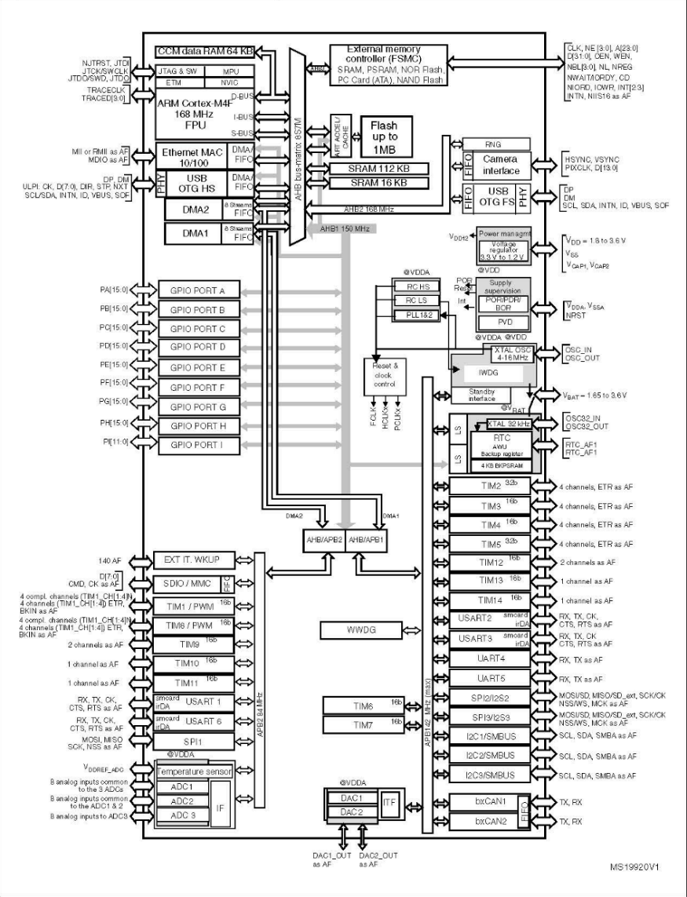
Prototype Board
Features
항목 | 규격
MCU | ARM Cortex-M4F 168MHz
Embeded Flash | 1MB Flash
Embeded RAM | 192KB RAM
External storage | SRAM, PSRAM, NOR Flash, etc.
PC connection | USB type A to Mini-B
Board power supply | 5V
External application power supply | 3V and 5V
Interfaces | CAN, I2C, UART, SPI, I2C, etc.
※ AF : Alternative function

Slide 27
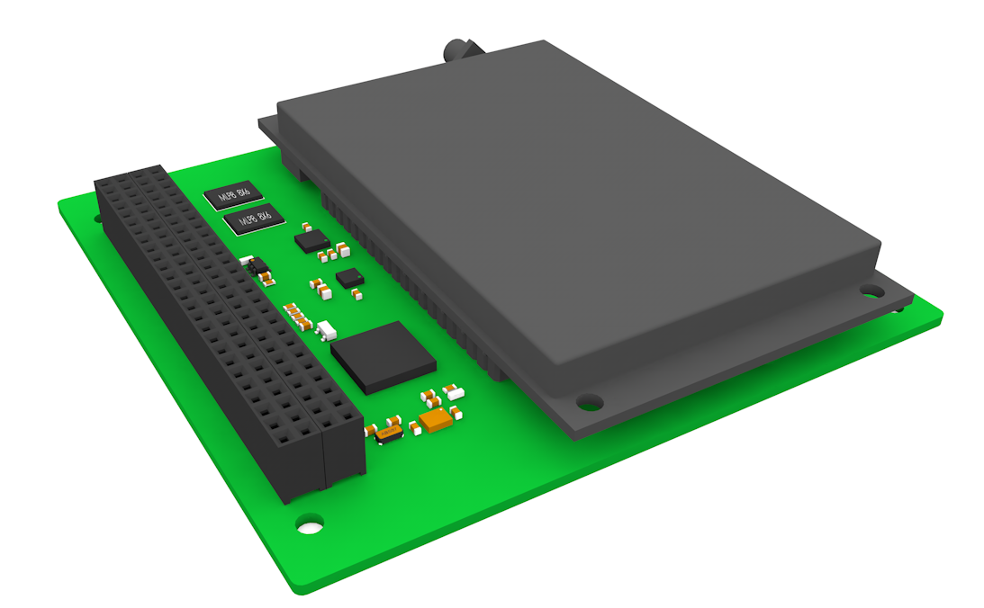
C&DHS 보드 설계(1)
S-band Transmitter와 보드 공유
공간이 제한적이기 때문에 Top layer, Inner layer, Bottom layer를 적절히 활용하여 부품 배치
Cortex-M4, SRAM, Flash, SD Card, DMA, Temperature sensor 등으로 구성
S-band Transmitter
C&DHS

Slide 28
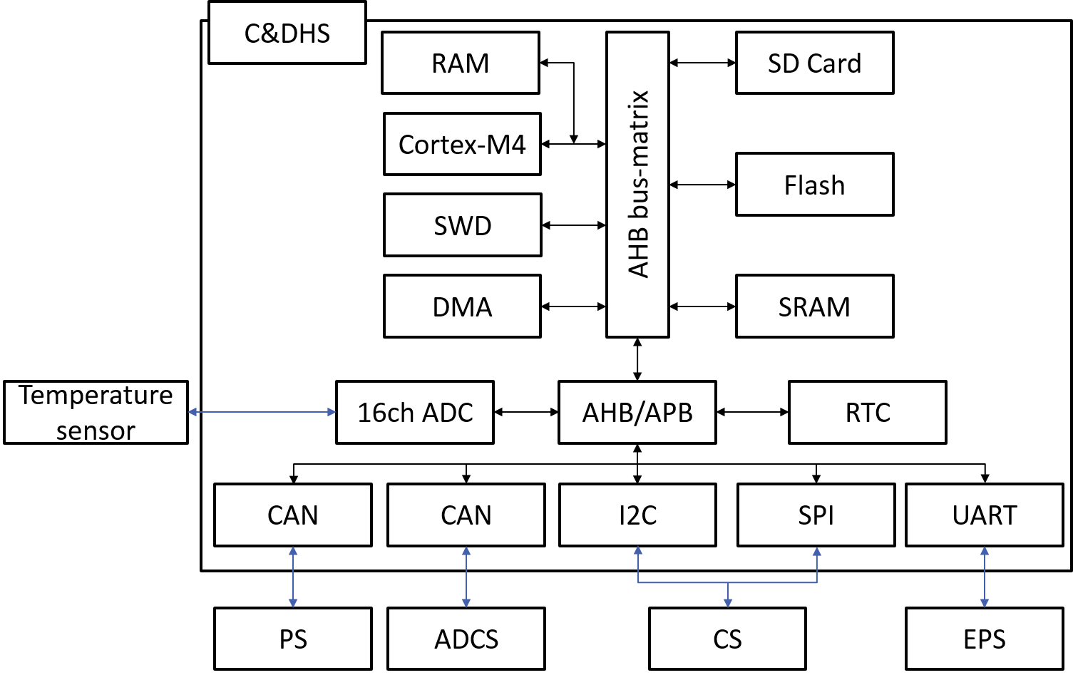
C&DHS 보드 설계(2)

Slide 29
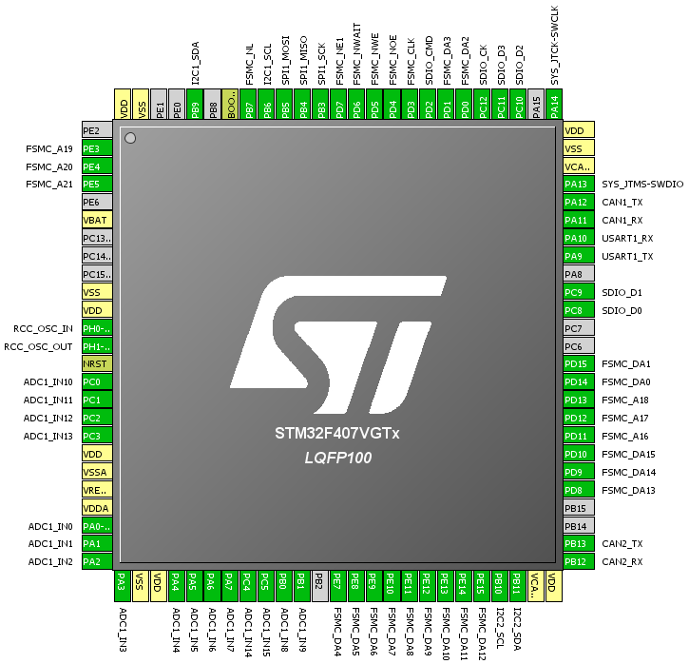
C&DHS 보드 설계(3)
Interface
종류 | 비고 | 사용 pin 수
기본 | - | 18
ADC | 16ch | 16
CAN | 2port | 4
FSMC | SRAM | 28
I2C | 2port | 4
SDIO | SD 4bits Wide Bus | 6
SPI | 1port | 3
SYS | SWD | 2
USART | 1port | 2
RCC | 1port | 2
계 |  | 85
※ STM32CubeMX 사용

Slide 30
운용상 Task별 우선순위 및 빈도
우선순위 | Task | 빈도 | 설명
Pre | Initialize | 0Hz | 위성 분리 직후부터 임무 시작 전까지의 초기 단계 수행
0 | Watchdog timer | 0Hz | 한 Task의 프로세스 과다 점유 혹은 무한 루프와 같은 Task들의 프로그램적 오류를 감시하여 해당 오류에서 벗어남
1 | Mission Manager | 1Hz | 주어진 환경과 지상국의 명령에 따라 임무를 수행 Megalight 감지시 interrupt
2 | Communication Manager | 2Hz | 지상국과의 통신을 위해 데이터 포맷 변경 통신계로 데이터 전송 통신계로부터 지상국의 명령 수신 CS Part로 부터 지상국과 연결 시 interrupt
3 | Housekeeping Manger | 3Hz | 위성의 모든 시스템의 전반적인 상태를 점검 배터리 잔량 점검을 통한 임무 재계획 Daylight시 전력 충전 오류 발생시 개별 복구 신호 및 비상 신호 발생
개발 환경 선정
OS : freeRTOS
Toolchain : Atollic TrueSTUDIO for ARM 5.5.2, CubeMX

Slide 31
운용모드별 Task 동작
Task | Separation | Stabilizing | Initial Operation | House-keeping | Comm. | Scanning | Pointing | Mission B | Emergency
Initialize | O | O | O
Watchdog Timer | O | O | O | O | O | O | O | O | O
Comm. Manager |  |  |  |  | O
House-keeping Manager |  |  |  | O |  |  |  |  | O
Mission Manager |  |  |  |  |  | O | O | O

Slide 32
Task별 알고리즘(1)
Pre Task - Initialize
Set-up Start
Start Detumble
When
errorC==5
Antenna deploy
CubeSat separate
Detumbled?
no
Fix problem
yes
no
Reboot & Reinitialize
Fix problem
yes
Antenna deployed?
no
Kill SW
errorC += 1
errorC = 0
Collect initial data
yes
Collect initial data
errorC += 1
Check all systems
Solar panel deploy
Send initial data to CS
no
Any problem?
yes
Fix errors
no
Solar panel deployed?
no
Fix problem
Ground command receive?
Initialize subsystem
yes
Start sending beacon signal
yes
errorC += 1
Collect initial data
Rebooted?
no
Stand by
yes
Wait next interrupt
End
Start battery charging
Is battery enough?
yes
Restore last state
no

Slide 33
Task별 알고리즘(2)
Task 0 – Watchdog Timer
Task 2 – Communication Manager
Continuously 3 times : all system reset
CLK
Start
Main Process
Reset
Any unformatted data?
yes
no
Change data format
Is interrupted?
yes
Any data left?
yes
no
no
Send data to CS
Watchdog Timer
Restart
Any ground command?
yes
Timeout
no
Analyze ground command
Collect subsystem data
End

Slide 34
Task별 알고리즘(4)
Task 1 – Mission Manager
When
‘Detect megalight’ interrupt
Start
Start
Direct mega light
Is daylight?
Any mega light?
Is daylight?
no
no
yes
yes
Is target selected?
Any interesting area?
Is target selected?
no
no
yes
yes
Is target approach?
Is the area approach?
Is target approach?
no
no
Find sun direction
Find sun direction
yes
yes
Same with last mission?
Same with last mission?
Same with last mission?
Same with last mission?
Same with last mission?
Same with last mission?
Same with last mission?
Same with last mission?
Same with last mission?
Same with last mission?
no
no
no
no
no
yes
yes
yes
yes
yes
Direct target area
Charge battery
Direct mega light
Direct interesting area
scanning
Direct target area
Charge battery
Direct mega light
Direct interesting area
End
End

Slide 35
Task별 알고리즘(3)
Task 3 – Housekeeping Manager
Can solve?
Start
no
yes
Any ground fix command?
Restart it’s process
no
yes
Fix problem
Follow ground fix command
Wait restarting
no
Is fixed?
Check all subsystem condition
Problem has solved?
yes
Gather all condition data
no
yes
repeat
3 times
Gather all condition data
Is battery enough?
yes
no
Stop the process
Reboot processes based on priority
Kill processes based on priority
Any problem?
yes
Make a report
no
End

Slide 36
미션 데이터 관리
데이터 저장
데이터 핸들링을 위해 각각의 미션 데이터를 자체 정의 파일로 분할 관리하며 메가 번개 영상과 특정 지역의 이미지는 전달받은 그대로 저장한다.
데이터 메모리 관리
가용 가능 메모리 범위 내에서 여유 메모리의 비율에 따라 적절한 데이터 축약 알고리즘을 사용한다.
중복 데이터 병합을 통해 미션 데이터의 용량을 줄인다.
오래된 미션 데이터부터 삭제한다.

Slide 37
향후 계획
Toolchain setup을 통한 Prototype Board 개발환경 조성
Prototype Board를 통한 운용 알고리즘 실험 및 검증
CubeMX tool을 통한 하드웨어 설계
다른 파트와의 데이터 교환을 위한 interface 내용 확립
소프트웨어 최적화를 위한 Data handling algorithm 설계
시스템 보안을 위한 Security model검토

